Slide 1
假期作业总结
冯一航

Slide 2
parser项目主要涉及以下三个阶段，本次PPT我主要针对每个部分的原理结合代码进行说明，浅谈我的理解，帮助我梳理一下思路。最后进行了结果展示。
一、将网表文件的信息存储到数据结构
二、建立电路方程和雅可比矩阵
三、求解电路方程

Slide 3
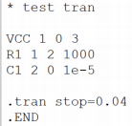
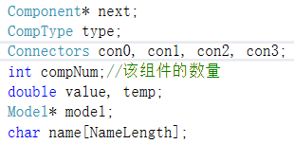


将网表文件的信息存储到数据结构
网表结构如左图所示，对于这个信息提取的过程，本质上是对字符串的处理。
在.h文件中定义了三个基本类Component（组件）、Node（节点）、Model（模型：复杂一点的组件）
又定义了三个链表类CompHead、NodeHead、ModelHead用于存放实例化后的对象。
这三个基本类的属性分别是
Component Node Model

Slide 4
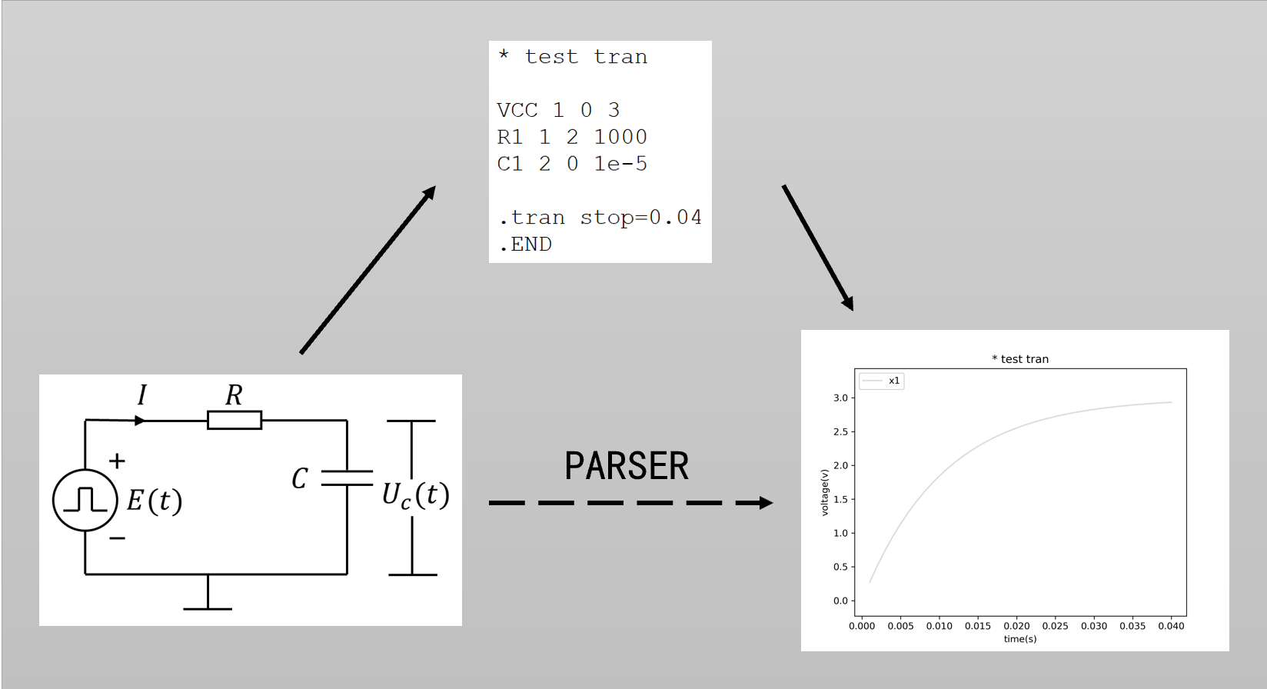
将网表文件的信息存储到数据结构
以case4为例对该过程进行说明

Slide 5
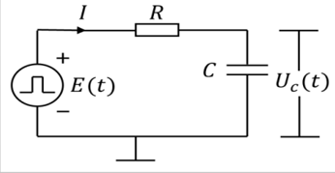
将网表文件的信息存储到数据结构
节点2
建立组件链表
节点1
①
实例化即对组件的属性赋值
节点0（datum）
conNum=1
flag=UNSET
node
conNum=0
flag=UNSET
node
Vcc(type=VSoure,con0 ,con1 ,con2,con3, value=3,
temp=NA,next=NULL,model=NULL,name=“Vcc” ）
compNum变量在addComp中初始化，它指明同类组件的数量序号

Slide 6
将网表文件的信息存储到数据结构
conNum=1
flag=UNSET
node
conNum=2
flag=UNSET
node
②
R1(type=Resistor, con0 ,con1 , con2, con3,
value=1000, temp=NA, next=NULL, model=NULL, name=“R1” ）
conNum=2
flag=UNSET
node
conNum=0
flag=UNSET
node
C1(type=Capacitor, con0 ,con1 ,con2,con3,
value=1e-5, temp=NA, next=NULL, model=NULL, name=“C1” ）
③

Slide 7
将网表文件的信息存储到数据结构
最终的组件链表如下图所示
CompHead
conNum=1
flag=UNSET
node
conNum=0
flag=UNSET
node
Vcc(type=VSoure, con0 ,con1 , con2, con3, value=3,
temp=NA,next= ,model=NULL,name=“Vcc” ）
Vcc
compNum=1
conNum=1
flag=UNSET
node
conNum=2
flag=UNSET
node
R1
R1(type=Resistor, con0 ,con1 , con2, con3,
value=1000, temp=NA, next= , model=NULL, name=“R1” ）
compNum=1
conNum=2
flag=UNSET
node
conNum=0
flag=UNSET
node
Vcc
C1(type=Capacitor, con0 ,con1 ,con2,con3,
value=1e-5, temp=NA, next=NULL, model=NULL, name=“C1” ）
compNum=1

Slide 8
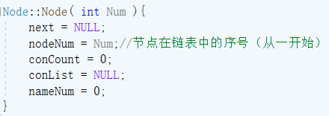
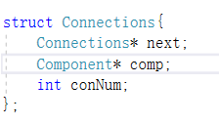

将网表文件的信息存储到数据结构
建立节点链表
首先遍历刚建立完的组件链表，对于每个组件遍历它的con0~3接口，将接口与节点（网表中接口对应的的数值）绑定
每次在节点链表新增一个节点，add节点时，nodeNum和next就已经被初始化，随后即刻将nameNum初始化（即该组件当前接口在网表中对应的节点数值）
第一个函数本质是对组件的conx.node初始化（前面没有初始化），并且修改conx.flag=SET
第二个函数是对节点对象的conList和conCount属性初始化（每个节点都存有一个接口链表，便于遍历与它相邻的组件）

Slide 9
将网表文件的信息存储到数据结构
最终的节点链表如下图所示
代表next属性
NodeHead
节点1
节点0
节点2
nodeNum=1
nameNum=1
conCount=2
conList
nodeNum=1
nameNum=1
conCount=2
conList
next=NULL
nodeNum=1
nameNum=1
conCount=2
conList
conNum=0
comp=V
conNum=0
comp=R
conNum=1
comp=V
conNum=1
comp=C
conNum=1
comp=R
conNum=0
comp=C

Slide 10
将网表文件的信息存储到数据结构
经过上面两个函数，原来组件实例化没有被初始化的部分也被完善了，至此网表所有的信息就被存储到自定义的数据结构（组件和节点链表）中，后续电路方程的建立和雅可比矩阵的计算都需要基于这些数据结构。
CompHead
conNum=1
flag=SET
node=节点1
conNum=0
flag=SET
node=节点0
Vcc(type=VSoure, con0 ,con1 , con2, con3, value=3,
temp=NA,next= ,model=NULL,name=“Vcc” ）
Vcc
compNum=1
conNum=1
flag=SET
node=节点1
conNum=2
flag=SET
node=节点2
R1
R1(type=Resistor, con0 ,con1 , con2, con3,
value=1000, temp=NA, next= , model=NULL, name=“R1” ）
compNum=1
conNum=2
flag=SET
node=节点2
conNum=0
flag=SET
node=节点0
Vcc
C1(type=Capacitor, con0 ,con1 ,con2,con3,
value=1e-5, temp=NA, next=NULL, model=NULL, name=“C1” ）
compNum=1

Slide 11
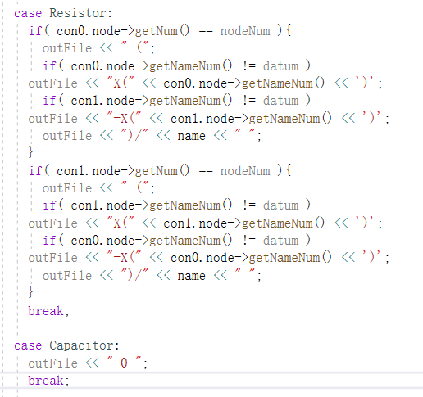
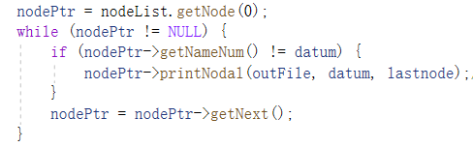
电路方程的建立
代码主要分成四段，分别建立不同节点的电路方程
一、普通节点电路方程的建立
这里规定datum=0，即零点的nameNum=0
Node::printNodal:先沿着节点链表遍历节点（跳过连接电压源的节点），定位该节点后，遍历该节点的连接器链表，即遍历该节点相邻的组件，对于每个组件都有一个方程（Component::print），将这些组件的方程相加，即为该节点的电路方程。
电阻和电容的Component::print如右图所示。

Slide 12
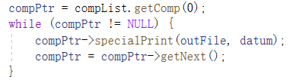
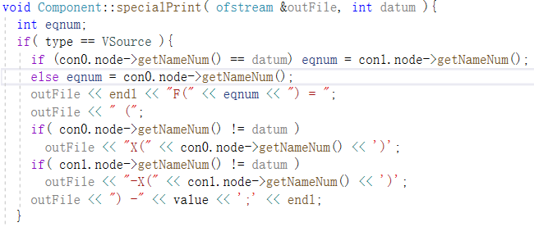
电路方程的建立
遍历节点链表，第一个节点是节点1，但它连接电压源，因此跳过；第二个节点是节点0，它是零点，跳过；来到节点2。
因此第一个方程是F(2) = (X(2)-X(1))/R1 + 0 ;
节点2
节点1
二、特殊节点电路方程的建立
节点0（datum）
沿组件链表找到电压源或者电流源，给出特殊的节点方程。选取电压源的con0.node(如果它是零点就选con1.node)，列出KVL方程。
第二个节点方程是F(1) = (X(1)) -3;

Slide 13
电路方程的建立
节点2
三、节点分析法(Nodal Analysis)
节点1
节点0（datum）

Slide 14
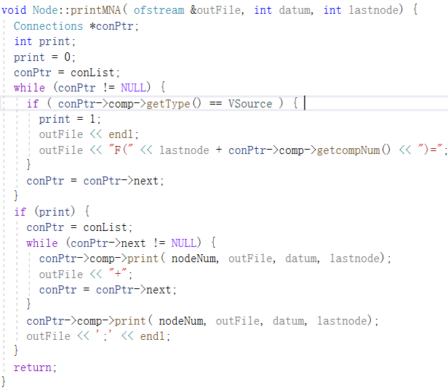
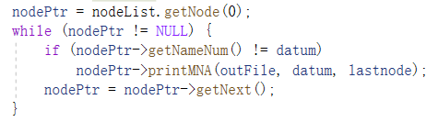
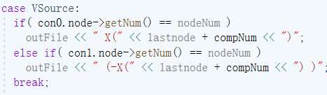
电路方程的建立
四、改进的节点分析法(Modified Nodal Analysis)
遍历节点链表，对于每个节点，遍历其接口链表，如果它连接电压源，输出相应的补偿方程。定位该节点后，遍历该节点的连接器链表，即遍历该节点相邻的组件，对于每个组件都有一个方程（Component::print）。由于补偿方程有一个新未知量（流过电压源的电流），对于电压源，要加上这个未知量 x( lastnode + compNum)

Slide 15
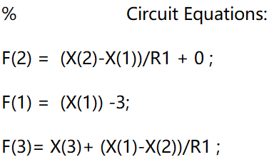
电路方程的建立
节点2
四、改进的节点分析法(Modified Nodal Analysis)
节点1
上述说的新增的未知量即右图的电流I
因此建立的补偿方程为F(3)= X(3)+ (X(1)-X(2))/R1 ;
最后的电路方程输出为下图所示，它的顺序与网表的描述有关。无论如何至此得到了电路方程F₁(x₁,x₂,x₃)、F₂(x₁,x₂,x₃)、F₃(x₁,x₂,x₃)
节点0（datum）

Slide 16
输出雅可比矩阵
后续要求解该方程组难免用到雅可比矩阵。对于此例，雅可比矩阵如下。

Slide 17
求解电路方程
在求解电路方程之前，需要对前面的工程做一些改进，因为前面是将方程和JAC矩阵以字符串的形式输出到文件中，但是对于求解方程，我们需要方程和JAC矩阵的具体数值。因此下面用到的方法是将这些值输出到新定义数组中，利用这些数组进行后续电路方程的求解。
新增数组变量如下
nodeValue用来存放未知量的值x(1)、x(2)、……、x(n)，初始化未知量即初始化该数组。
jacMat是存放雅可比矩阵的二维数组。
result是存函数值的数组，有多少个方程就有多少个函数值。
minDert存放的是每次迭代的 值。
g是同伦法中构造同伦函数用到的函数。

Slide 18
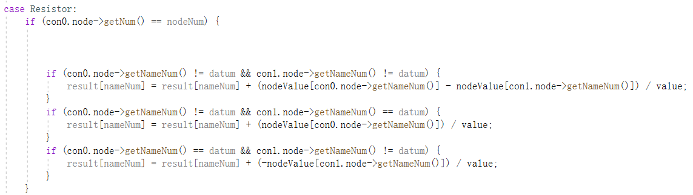
求解电路方程
以输出普通节点电路方程值Node::printNodalMat中的Component::printMat为例
原来的x(1)就相当于nodeValue[con0.node->getNameNum()]；原来的R1也用value来代替，前者是字符串形式，后者是实际的数值。这样就将函数值存储到result数组中。

Slide 19
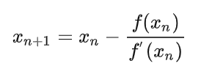
求解电路方程
一、牛顿迭代法
原理
设x*方程f(x)=0的解，选取x₀作为x*的初始近似值，则可以过点（x₀，f(x₀)）做曲线y=f(x)的切线L,切线L的方程为L:y=f(x₀)+f’(x₀)(x-x₀),它与x轴的交点为 ,再以（x₀，f(x₀)）斜率为f’(x₀)做切线，求出与x轴交点，重复以上过程知道f(x_{n})无限接近0即可。
其中迭代公式为

Slide 20
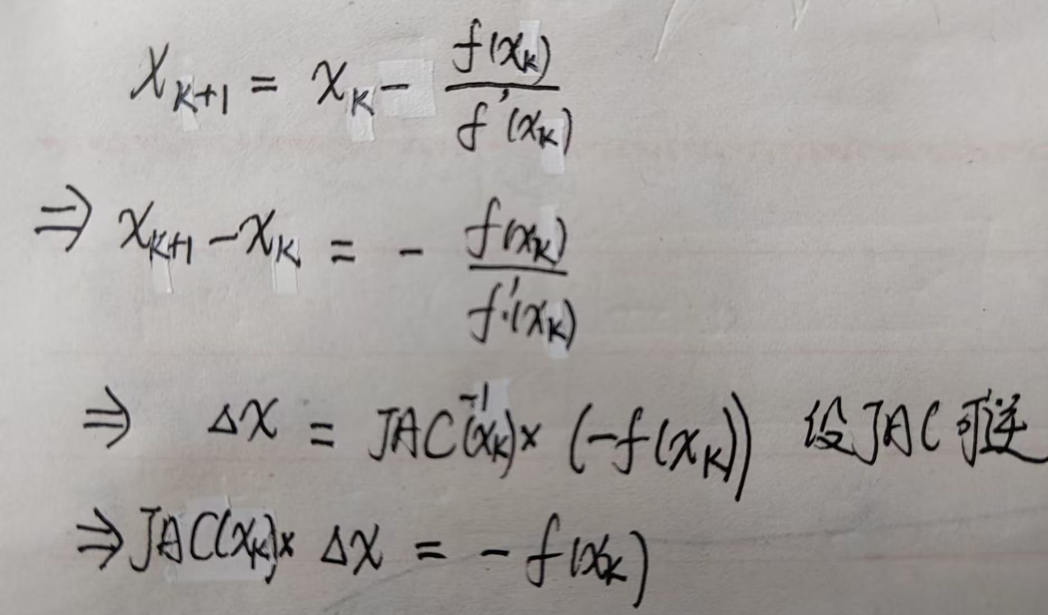
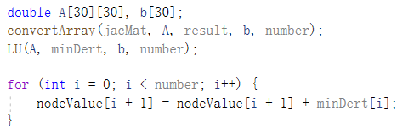
求解电路方程
方法一
JAC(x_{k}) A，-f(x_{k}) b
则问题转化为解A =b这个方程组，这里采用LU分解法，求得 之后。x_{k+1}=x_{k}+ ，这里迭代停止的条件为 小于某一数值，则最后的x_{k+1}即为所求。
若每次 不满足迭代停止条件，则需要将x_{k+1}作为新一轮迭代的初始值，重复上述过程（重新计算函数值result、雅可比矩阵JacMat）。
方法二
直接用牛顿迭代公式，对雅可比矩阵进行求逆运算，得到x_{k+1},其余的与方法一都相同，迭代停止条件依然是 小于某一数值。

Slide 21
求解电路方程
二、同伦法
同伦法是另一种用于求解非线性代数方程组的数值方法。由于电路方程较为复杂，直接求F(x)=0不一定得到好的结果，因此通过将参数 t 嵌入到F(x)中，可以创建一个同伦函数 H(x, t)，将其转化为更高维度的方程H(x, t) = 0。当 t = 0 时，H(x, 0) = 0（G(x) = 0），是一个容易求解的方程。当 t = 1 时，H(x, 1) = 0(F(x) = 0)，就是原始问题。一个同伦函数的示例是：H(x, t) = (1 - t)G(x) + tF(x)，通过跟随 t 从0到1变化时的H(x, λ) = 0的解，就可以得到 F(x) = 0 的解。
理解：在同伦方法中，随着参数 t 的变化，通常会利用前一轮求解得到的解作为初始值来计算下一轮的解（当t更新后，用前一轮迭代的收敛解作为新一轮迭代的起始点，因为这个解已经接近目标解。通过使用接近目标解的初始值，可以加快收敛速度并提高迭代的效率。）。起初，在 t = 0 的情况下，通过简化的方程(G(x))来求解，获得一个初始解。然后，在每一轮中，我们使用上一轮求解得到的解作为初始值，并根据同伦函数 H(x, t) = 0 进行迭代计算新的解。这种迭代过程可以使用各种数值方法，这里用的是牛顿法。通过逐步增加 t 的值，来逐渐逼近原始问题的解。t 的值按步长逐渐增加，对于雅可比矩阵不需要计算关于t 的偏导数。只需要计算并利用 H(x, t) 对 x 的偏导数，将其作为求解方程组的雅可比矩阵，使用牛顿迭代法进行迭代计算。

Slide 22
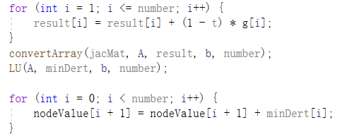
求解电路方程
二、同伦法
在同伦法中，每个 t 下用的还是牛顿迭代法解方程，此时的迭代公式为x_{k+1}=x_{k}-J⁻¹(x_{k},t)H(x_{k},t)
即
其中：
x_{k} 是第 k 次迭代的解向量；
J(x_{k}, t) 是函数 H(x_{k}, t) 关于 x_{k} 的雅可比矩阵；
H(x_{k}, t) 是同伦函数；
t 是参数，用于连接简化问题与原始问题。
构造同伦函数

Slide 23
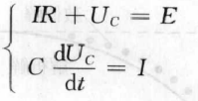

求解电路方程
三、瞬态分析法
在对电路进行瞬态仿真时，需要对YV=I在一个时间区间[0，T]内进行完整的求解。在具体求解的过程中，是把区间[0，T]离散化，也就是把时间区间分割成为一些离散的时间点 [0,t₁,t₂,……,T]然后在每一点求解。
瞬态分析法时，电路方程可以表示为一阶常微分方程。对于左图的简单线性电路，T=0.4s,R=1000,C=1e-5
1º 列代数微分方程
初始条件U_{c,0}=0
2º 将时间离散化
相邻两点之间的时间间隔（步长）h_{n}=t_{n+1}-t_{n},这里取h=0.001s
3º 在各时间点上将微分方程化为差分方程
用一阶向前差商来代替上述方程中的导数

Slide 24
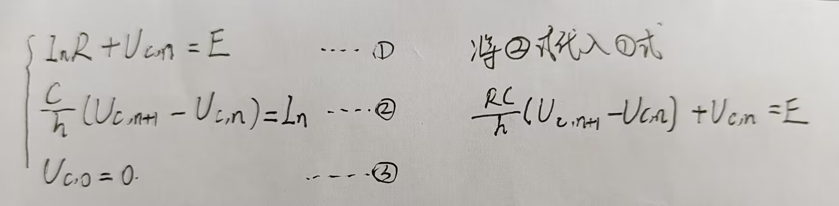
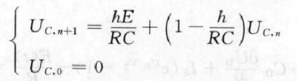

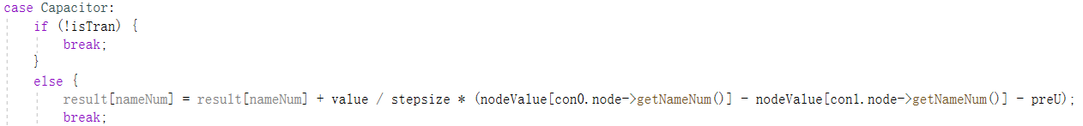
求解电路方程
为得到U_{c,n+1}=f(U_{c,n})的这种迭代形式，将上式U_{c,n}移到左边，最终得到
4º 解方程
将常值（h=0.001,R=1000,C=1e-5）带入方程
在瞬态分析的情况下，电容器的电路方程如下

Slide 25
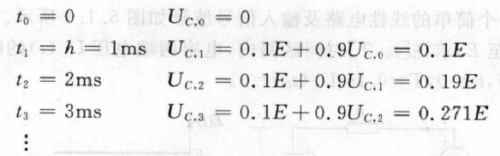
求解电路方程
从t=0s开始计算一直到t=0.4s为止
上述过程得到的解是数值解，该方程的解析解为
最后将数值解与解析解进行对比。作业中只要求绘制U_{c}(t)的图像，因此只需关注nodeValue[2]，即节点2的电压值。

Slide 26
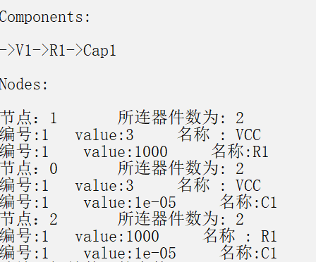
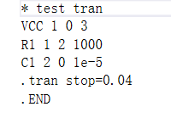
结果展示
（一）从网表到内部数据结构存储的流程实现

Slide 27
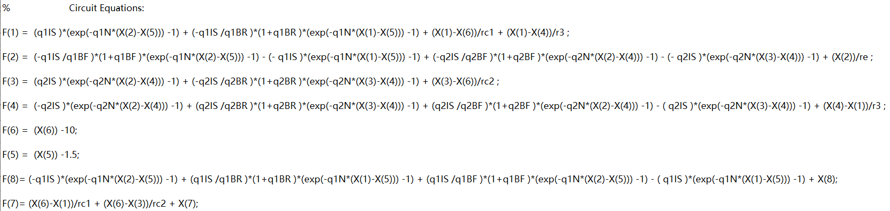
结果展示
（二）列出电路的KCL/KVL方程
case1

Slide 28
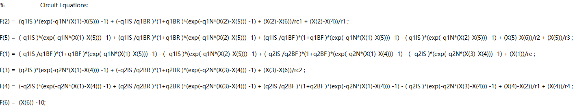
结果展示
（二）列出电路的KCL/KVL方程
case2

Slide 29
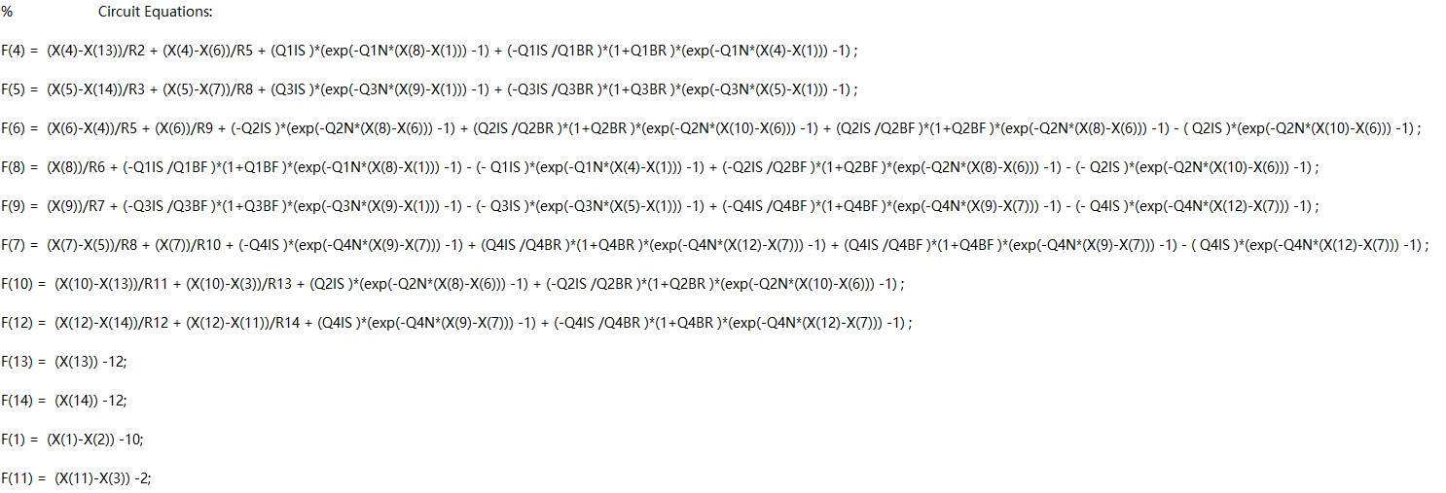
结果展示
（二）列出电路的KCL/KVL方程
case3

Slide 30
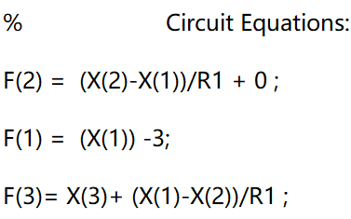
结果展示
（二）列出电路的KCL/KVL方程
case4

Slide 31
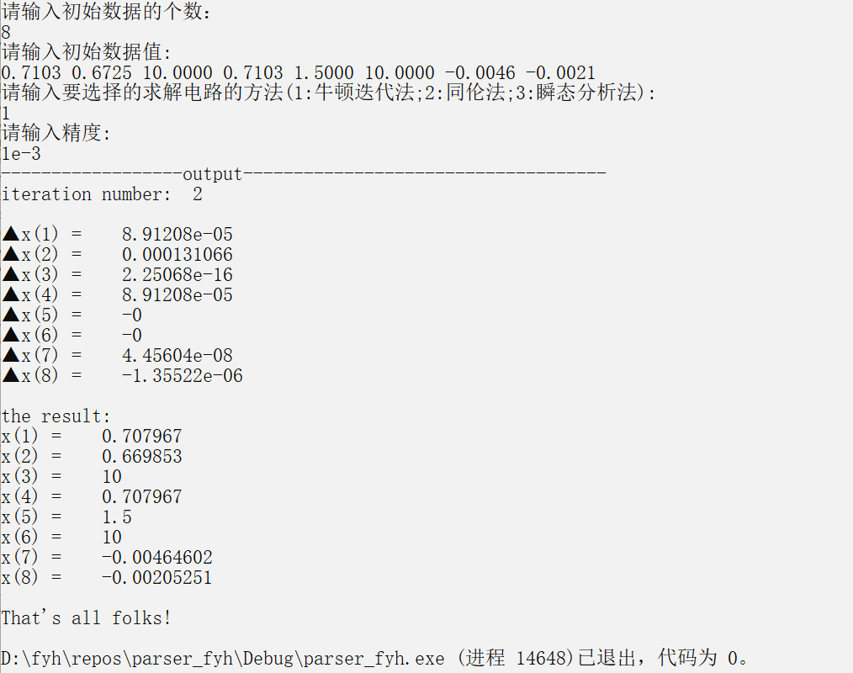
结果展示
（三） N-R迭代法 求解电路方程
case1

Slide 32
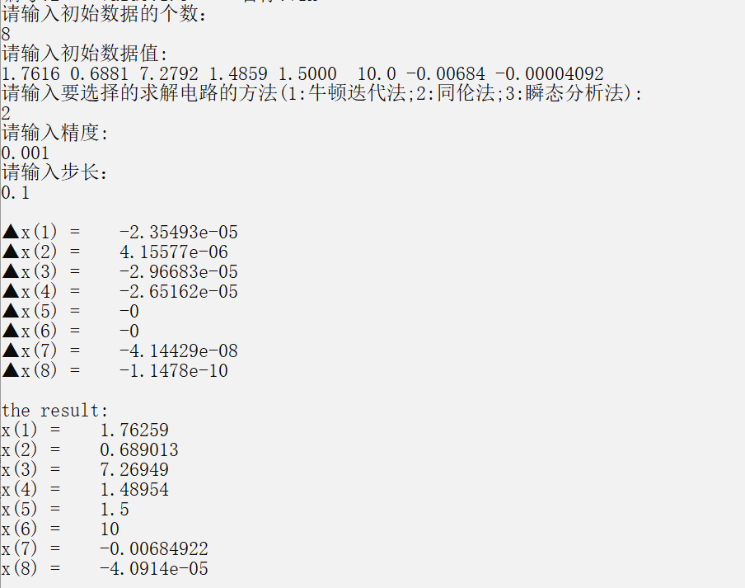
结果展示
（四） 同伦法 求解电路方程
case1

Slide 33
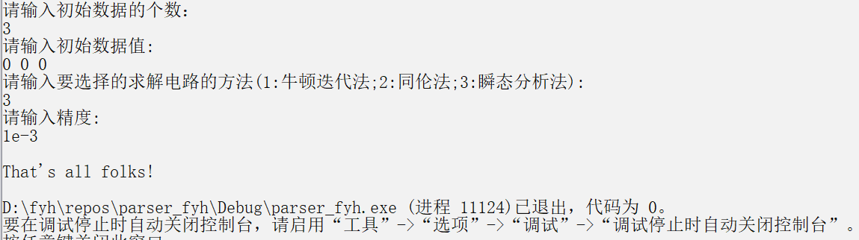
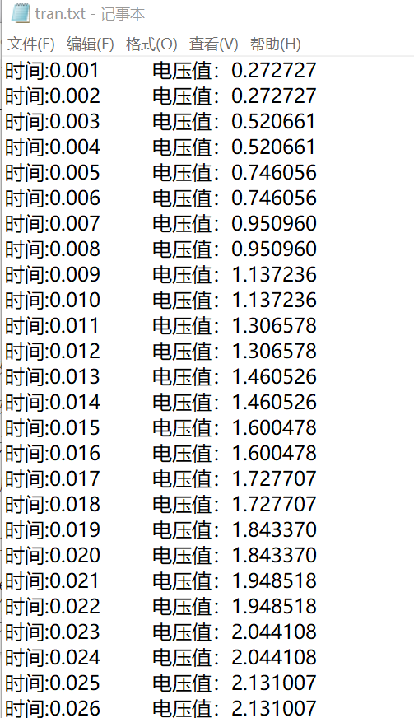
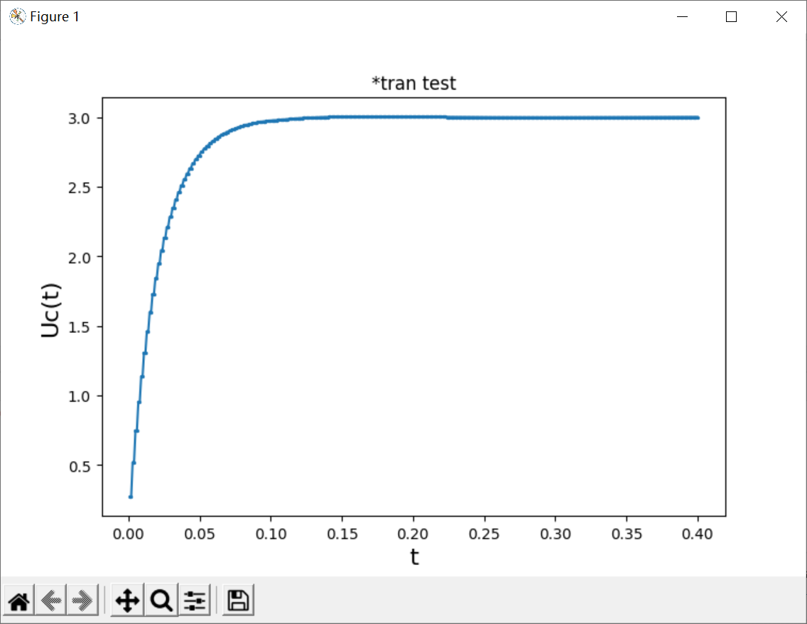
结果展示
（五） 瞬态分析法 求解电路方程

